Slide 1
電子商務 (107-2/3159)
(資管系三 )
施東河(資管系)
Dept. of Information Management,
YunTech
108/02/19

Slide 2
課程簡介
針對電子商務範疇，闡述企業與企業間的供應鏈活動、企業與消費者間的線上服務及交易行為，並且以整體性的觀點探討電子商務的應用（包括電子化政府、行動運算與線上學習等）。
闡明電子商務之商業模式與技術對企業與消費者之影響，呈現不同產業間營運趨勢與解決方案，並佐以電子微商之議題。
電子商務證照題庫演練。

Slide 3
課程大綱
Textbook: E-Commerce 2018: Business, Technology, Society, 14th Edition Laudon & Traver, Pearson 2019
1. The Revolution Is Just Beginning
2. E-commerce Business Models and Concepts
3. E-commerce Infrastructure: The Internet, Web, and Mobile Platform
4. Building an E-commerce Presence: Web Sites, Mobile Sites, and Apps
5. E-commerce Security and Payment Systems
6. E-commerce Marketing and Advertising Concepts
7. Social, Mobile, and Local Marketing
8. Ethical, Social, and Political Issues in E-commerce
9. Online Retailing and Services
10. Online Content and Media
11. Social Networks, Auctions, and Portals
12. B2B E-commerce: Supply Chain Management and Collaborative Commerce

Slide 4
教材課本
    教科書 : 電子商務-應用與科技發展 (第二版)
    欒斌/陳苡任合著, 滄海, 2017
    2 . 教科書 : E-Commerce 2018: Business, Technology, Society, 12th Edition, Laudon & Traver, Pearson, 2019
    3. 教科書: 我是微商, 徐東遙, 高寶, 2016

Slide 5
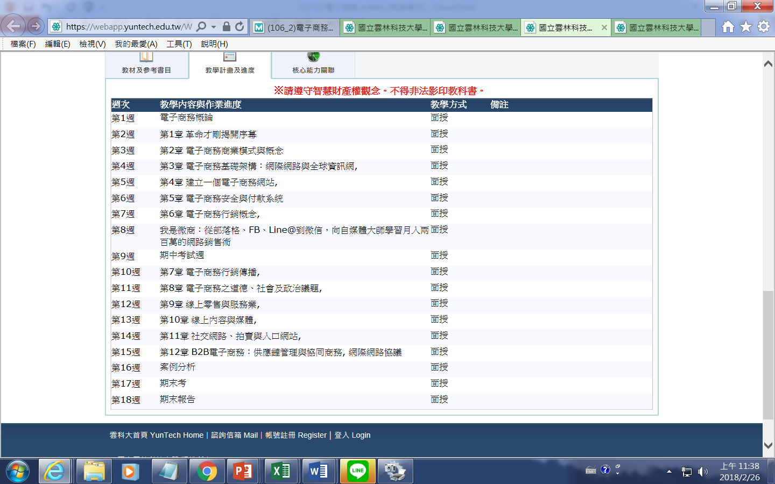

Slide 6
上課與評量方式
教學活動：
第1節課:英文課本老師上課教學
第2節課:中文課本分組討論教學
第3節課:請完成每章線上題庫測驗
評量方式：
出席率+議題討論問答+線上題庫測驗(10%),
期中考試(選擇題100題)(30%),
期末考試(選擇題100題)(30%),
電子商務實務專案(開店123,以最後的獲利或者是營業額高低當作分數)成果(30%)
作業報告檔案名稱:
組別+章節報告.ppt; 組別+期末報告.ppt (請加封面)

Slide 7
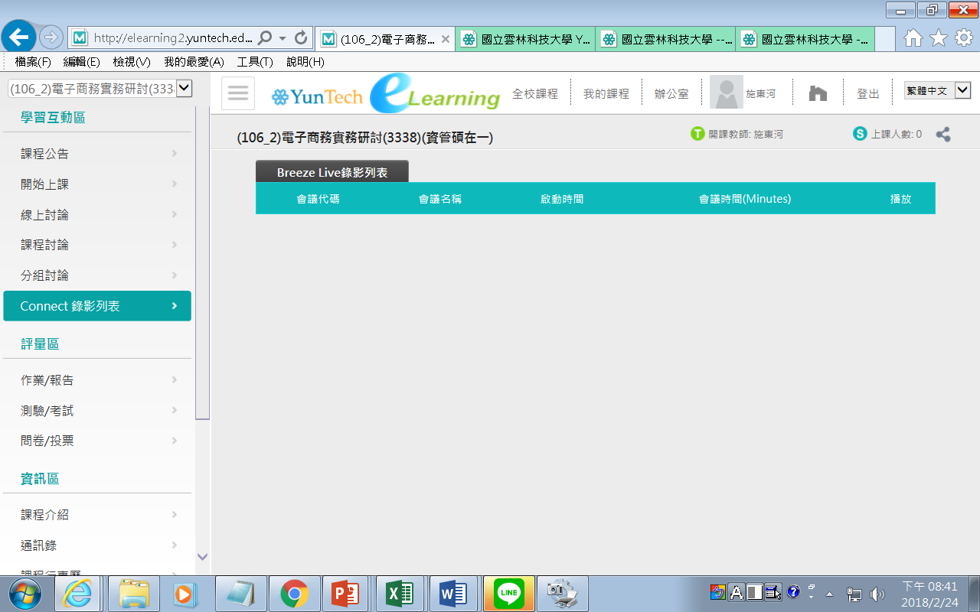
展示講解錄影

Slide 8
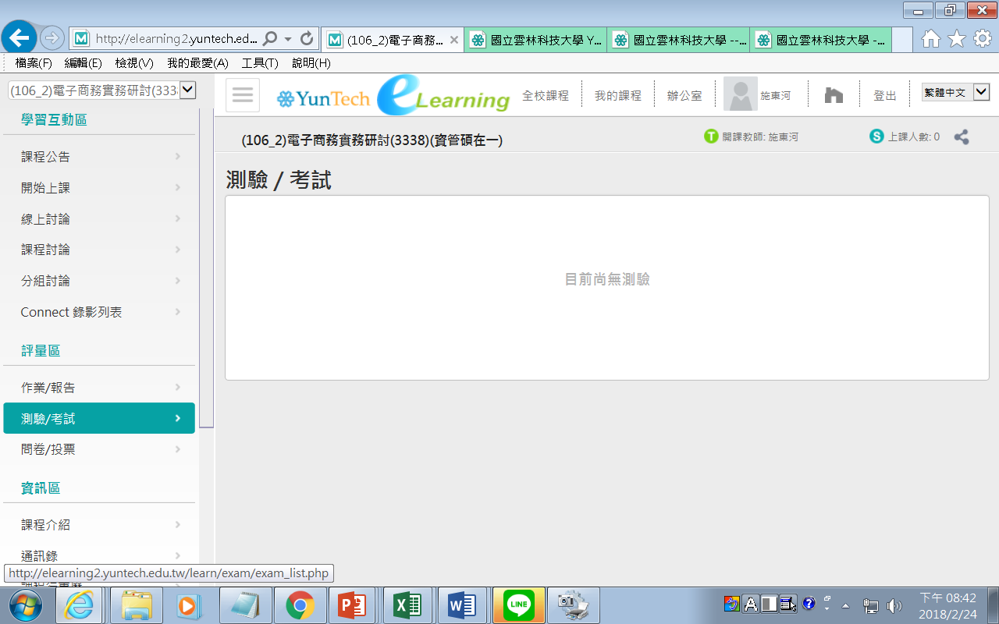
線上題庫測驗

Slide 9
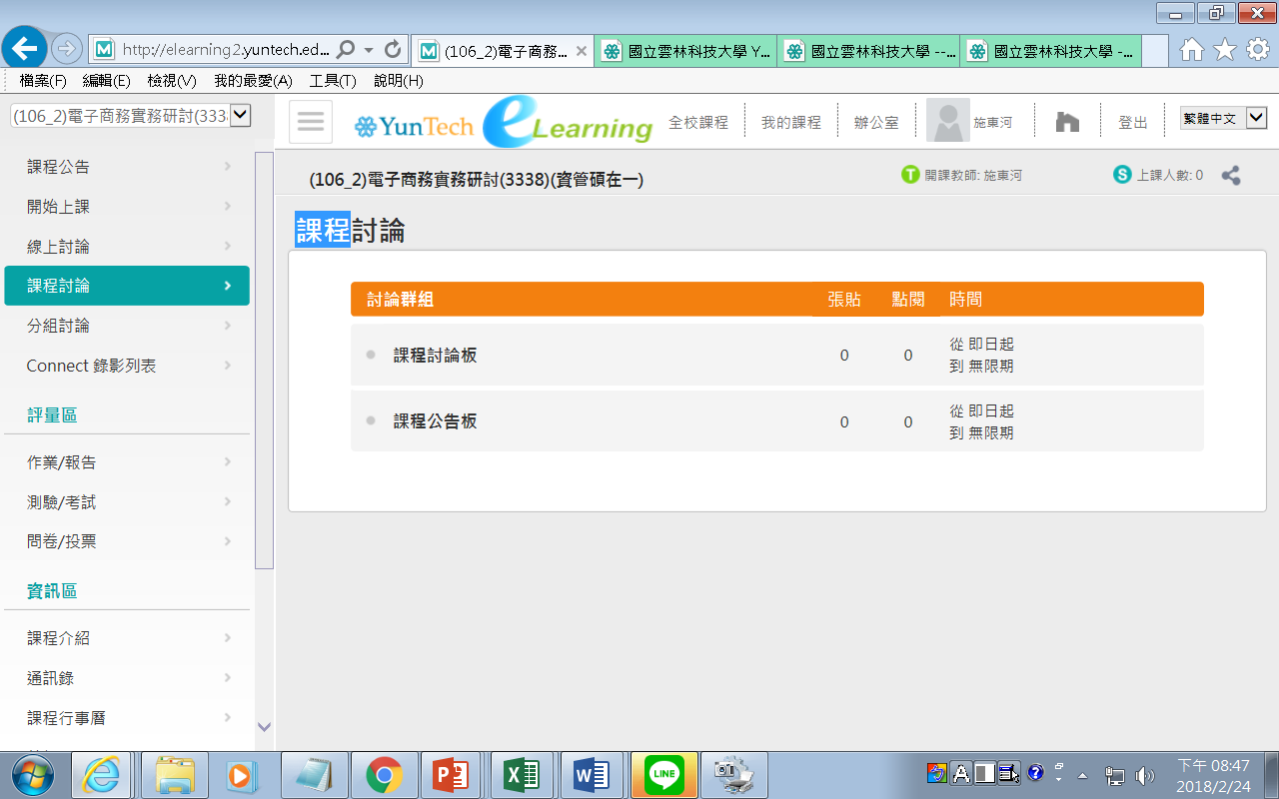
課程議題討論

Slide 10
電子商務證照
評量方式：
本學期期末考之前,個人拿到電子商務證照者,根據證照的等級加分(請到教務處網站登錄).
通過乙級電子商務證照以上,個人學期總成績88分以上.
通過甲級電子商務證照以上,個人學期總成績95分以上.

Slide 11
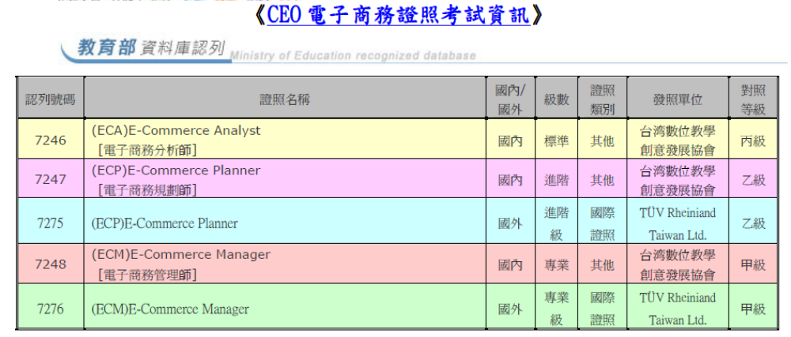

Slide 12
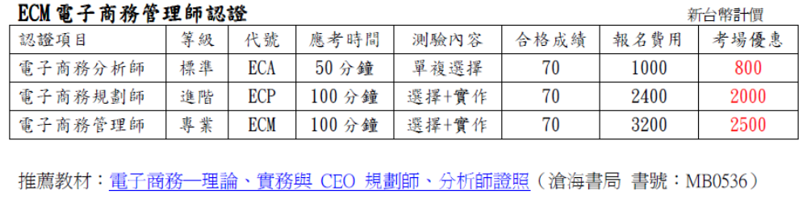

Slide 13

Questions?
115/11/07

